Slide 1


Soutenance de projet de fin d’année
4ème Année Ingénierie Informatiques Et Réseaux
Gestion de présence des employés en utilisant l’intelligence artificielle
Membres du Jury:
Mme. Intissar SALHI Emsi Encadrante
Réalisé par:
Hayat EL ALLAOUY
Meriem LAFSAHI
Kaoutar MOUSSETAINI
Encadré par:
Mme. Intissar SALHI, EMSI
Mr. Soulaimane ESSAID , Expertise Data
Projet de fin d’année
2023-2024

Slide 2
1
Présentation de l’organisme d’accueil
2
Contexte général du projet
3
Plan
Analyse des besoins
4
Conception du projet
5
Réalisation
6
Conclusion
Projet de fin d’année
2023-2024

Slide 3



1
Présentation de l’organisme d’accueil
2
3
4
5
6
Expertise Data
Services de l’entreprise
Expertise Data c’est une filiale de Corporate Software, Corporate Software Fondée en 1998
RUE NAJIB MAHFOUD, Casablanca
société se services en ingénierie informatique et de conseils
Projet de fin d’année
2023-2024

Slide 4


1
Présentation de l’organisme d’accueil
2
3
4
5
6
Expertise Data
Services de l’entreprise
Intégration des applications ERP
CRM (Customer Relationship Management)
applications métier (Banque, Assurance, Administration
Pilotage de la performance
Business Intelligence: Accès en libre-service à l'information
CPM/EPM: Applications analytiques, Elaboration budgétaire
Projet de fin d’année
2023-2024

Slide 5

1
Présentation de l’organisme d’accueil
2
3
4
5
6
Nanostrategy
Services de l’entreprise
Infrastructure et Développements
Expertise confirmée en Technologie J2EE, 4GL, Open Source
Gestion Intelligente de l'infrastructure
SGBDR Intégrateur Oracle & Informix
Système d'Exploitation: Unix, Aix, Sun Solaris, HP-UX.Windows
Projet de fin d’année
2023-2024

Slide 6

1
2
Contexte général du projet
3
4
5
6
Problématique
Objectif
Méthodologie de projet
Le gaspillage de temps lors de la condensation des employés
Falsifie les identités lors validation d’entrée
Ignorer l’intervalle exact du travail
Manque des statistiques exacte sur l’absence des employés
Projet de fin d’année
2023-2024

Slide 7

1
2
Contexte général du projet
3
4
5
6
Problématique
Objectif
Méthodologie de projet
Optimiser la gestion du temps de travail au sein d'une entreprise.
suivi de la présence des employés en utilisant la technologie de la reconnaissance faciale.
Identifier de manière unique chaque employé.
enregistrer les horaires d'arrivée et de départ des employés de manière automatique et précise.
Projet de fin d’année
2023-2024

Slide 8



1
2
Contexte général du projet
3
4
5
6
Problématique
Objectif
Méthodologie de projet
Projet de fin d’année
2023-2024

Slide 9
1
2
3
Analyse des besoins
4
5
6
Les besoins fonctionnels
Les besoins non fonctionnels
Diagramme de Gantt
Enregistrement des employés
Reconnaissance faciale en temps réel
Suivi de la présence : Enregistrer automatiquement les horaires d'arrivée et de départ des employés
Générer des rapports de présence des employés
Entraînez le système
Projet de fin d’année
2023-2024

Slide 10
1
2
3
Analyse des besoins
4
5
6
Les besoins fonctionnels
Les besoins non fonctionnels
Diagramme de Gantt
02
03
La maintenabilité
La facilité d’utilisation
La fiabilité
01
04
La sécurité
L’érgonomie
06
05
La clarté du code
Projet de fin d’année
2023-2024

Slide 11
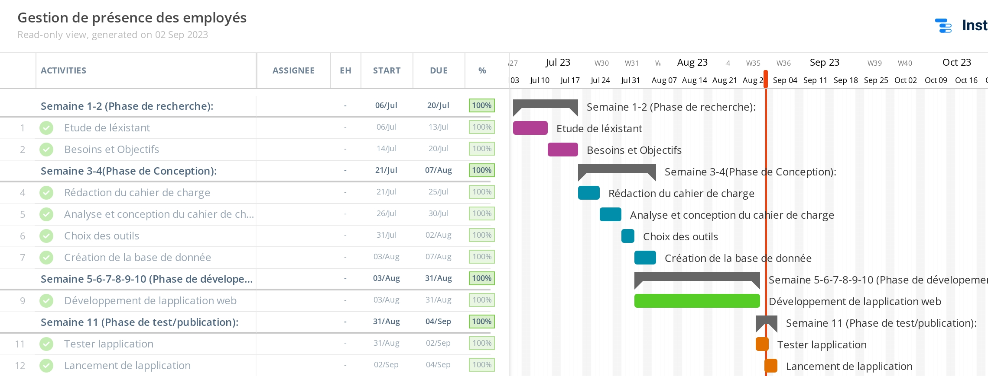
1
2
3
Analyse des besoins
4
5
6
Les besoins fonctionnels
Les besoins non fonctionnels
Diagramme de Gantt
Projet de fin d’année
2023-2024

Slide 12
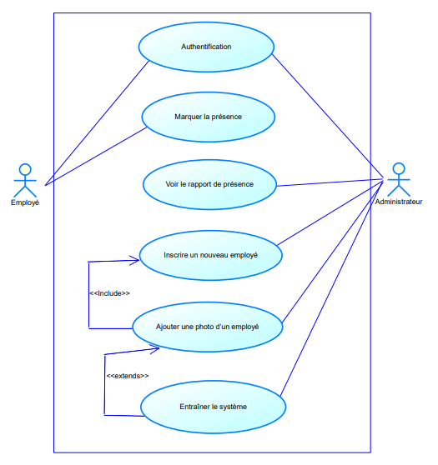
1
2
3
4
Conception du projet
5
6
Diagramme de cas d’utilisation
Diagramme de classe
Ansible
Terraform
Projet de fin d’année
2023-2024

Slide 13
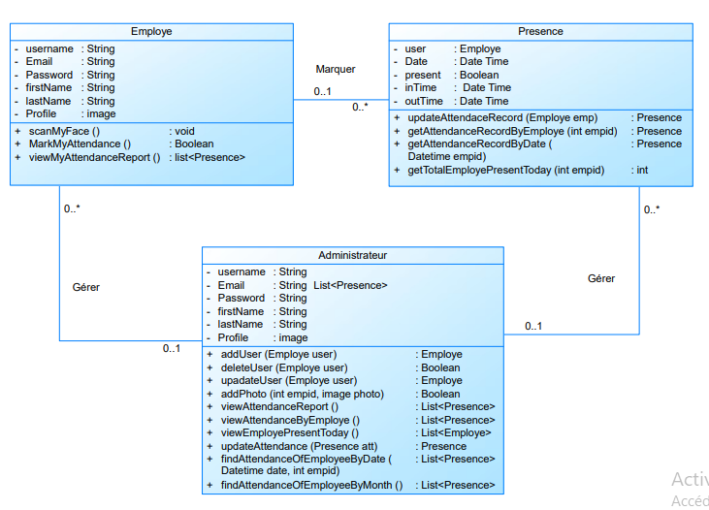
1
2
3
4
Conception du projet
5
6
Diagramme de cas d’utilisation
Diagramme de classe
Diagramme d'activité
Projet de fin d’année
2023-2024

Slide 14
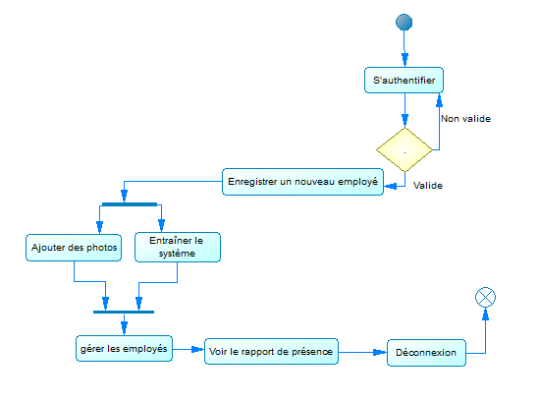
1
2
3
4
Conception du projet
5
6
Diagramme de cas d’utilisation
Diagramme de classe
Diagramme d'activité
Diagramme d'activité de l’administrateur :
Projet de fin d’année
2023-2024

Slide 15
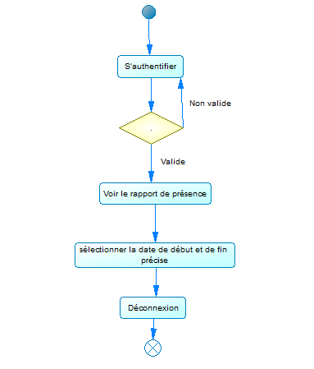
1
2
3
4
Conception du projet
5
6
Diagramme de cas d’utilisation
Diagramme de classe
Diagramme d'activité
Diagramme d'activité de l’employé :
Projet de fin d’année
2023-2024

Slide 16








1
2
3
4
5
Réalisation
6
Les outils/langages utilisés
La réalisation de l’application
UML
PowerAMC
Visual Studio Code
Python
Django
DB Browser SQLite
SQL
Open CV
Projet de fin d’année
2023-2024

Slide 17
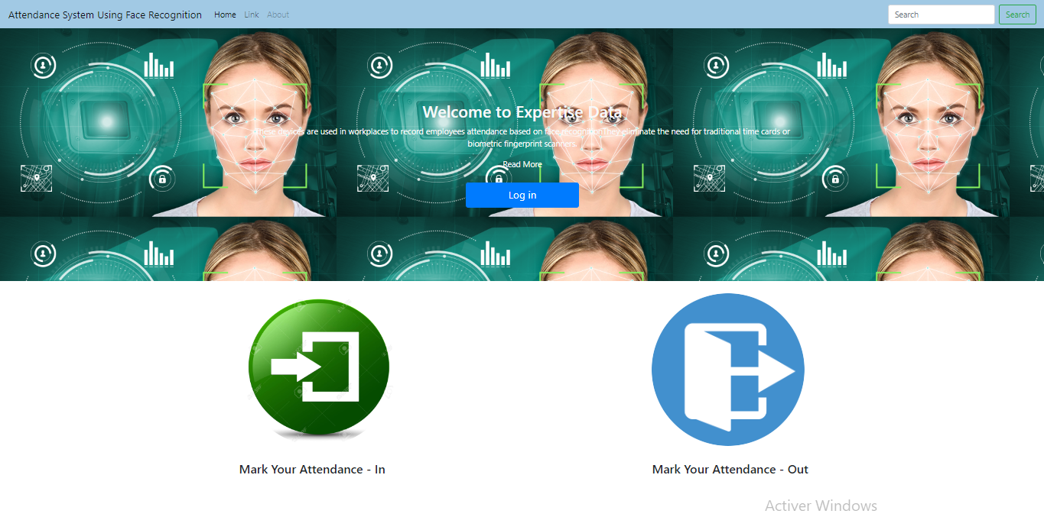
1
2
3
4
5
Réalisation du projet
6
Les outils/langages utilisés
La réalisation de l’application
Projet de fin d’année
2023-2024

Slide 18
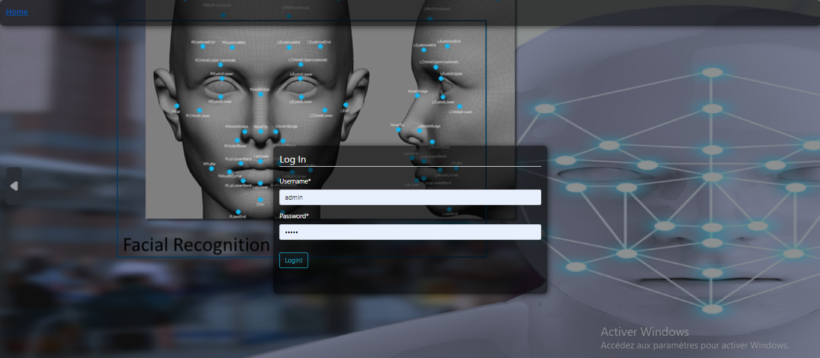
1
2
3
4
5
Réalisation du projet
6
Les outils/langages utilisés
La réalisation de l’application
Projet de fin d’année
2023-2024

Slide 19
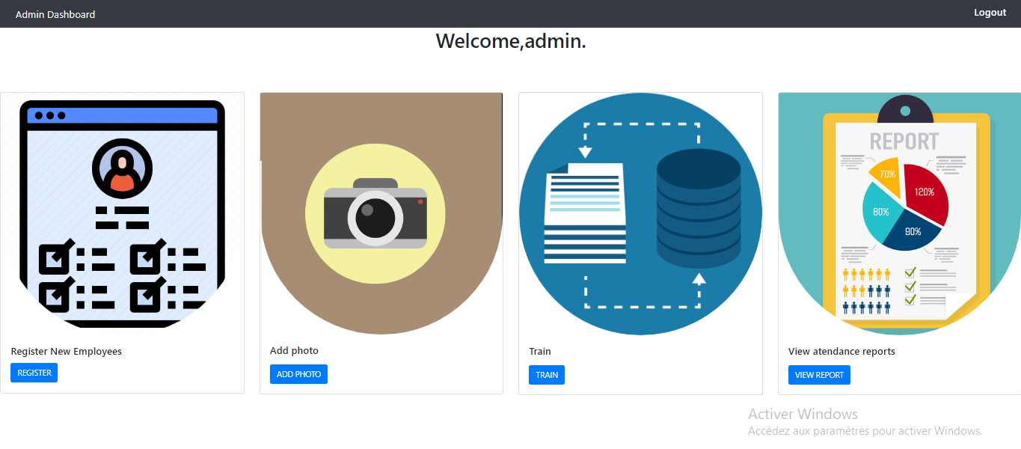
1
2
3
4
5
Réalisation du projet
6
Les outils/langages utilisés
La réalisation de l’application
Projet de fin d’année
2023-2024

Slide 20
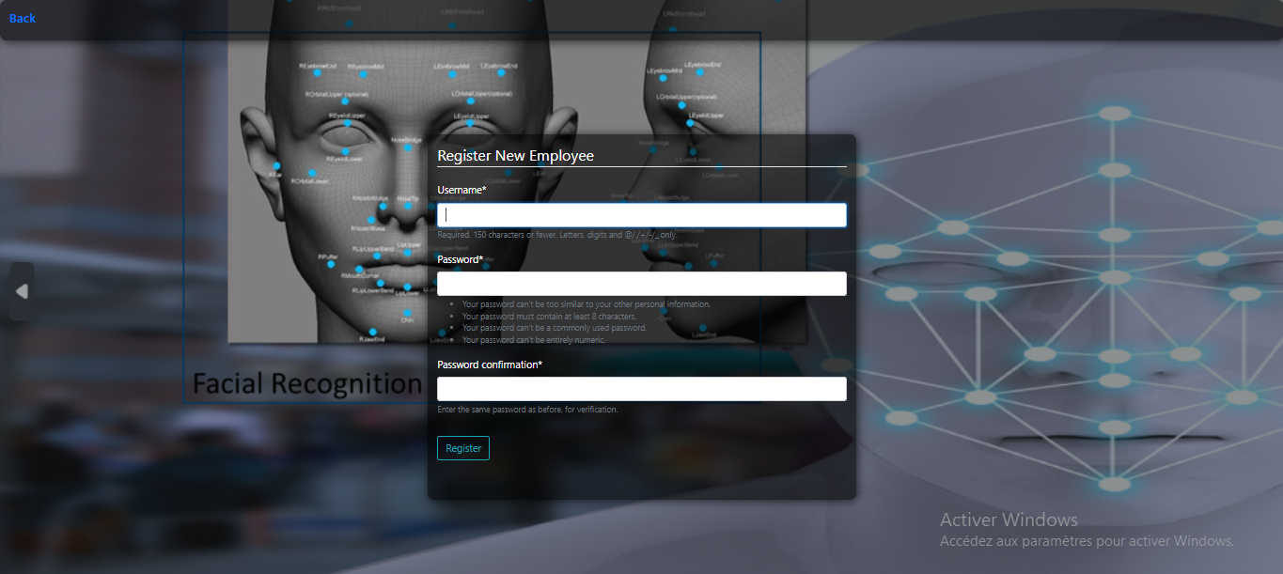
1
2
3
4
5
Réalisation du projet
6
Les outils/langages utilisés
La réalisation de l’application
Projet de fin d’année
2023-2024

Slide 21
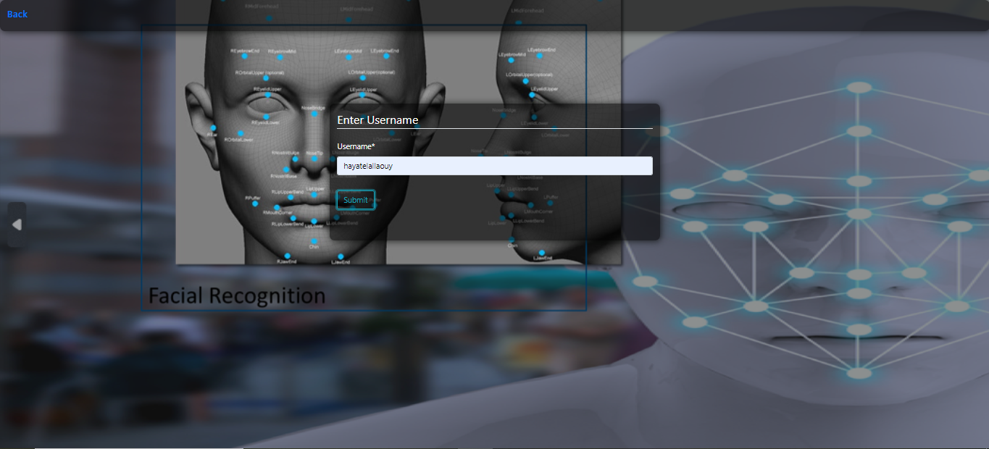
1
2
3
4
5
Réalisation du projet
6
Les outils/langages utilisés
La réalisation de l’application
Projet de fin d’année
2023-2024

Slide 22
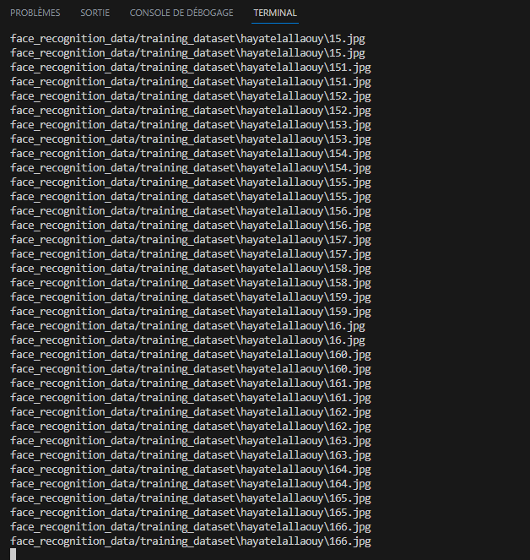
1
2
3
4
5
Réalisation du projet
6
Les outils/langages utilisés
La réalisation de l’application
Projet de fin d’année
2023-2024

Slide 23
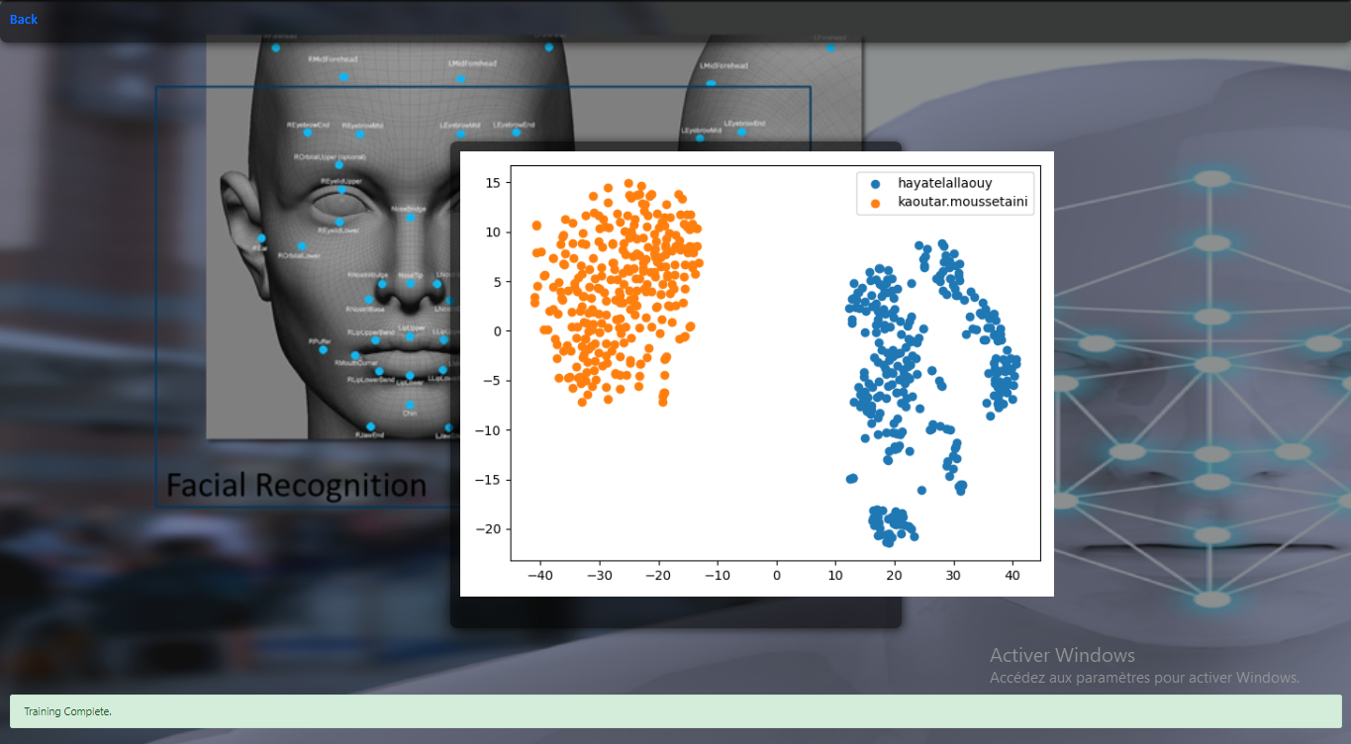
1
2
3
4
5
Réalisation du projet
6
Les outils/langages utilisés
La réalisation de l’application
Projet de fin d’année
2023-2024

Slide 24
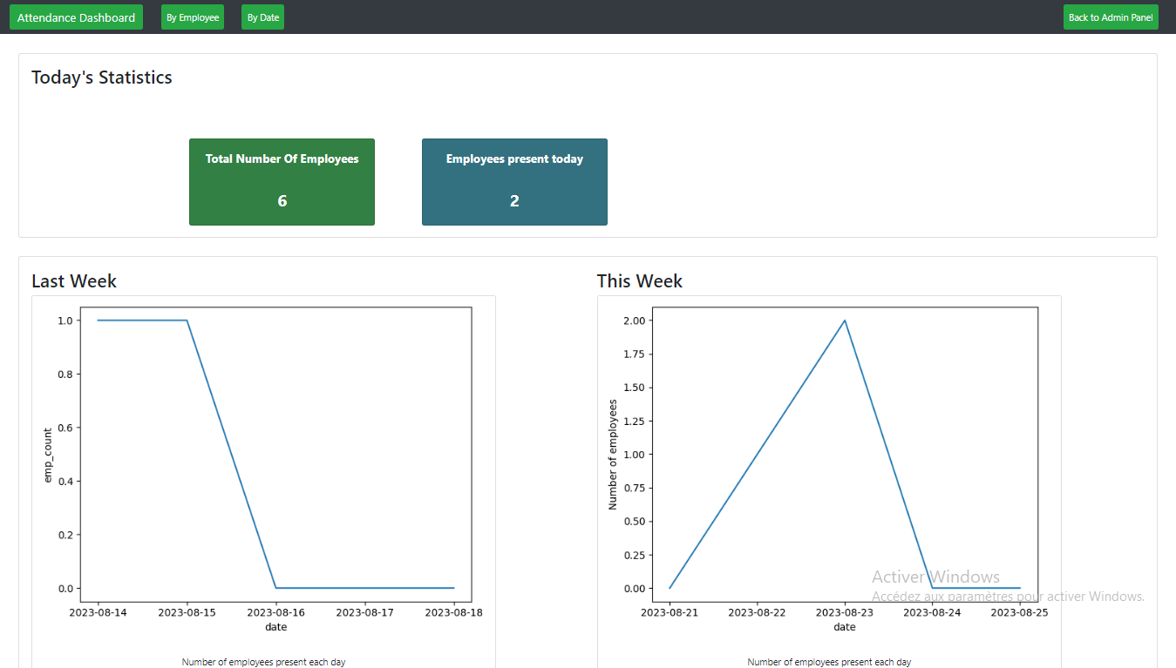
1
2
3
4
5
Réalisation du projet
6
Les outils/langages utilisés
La réalisation de l’application
Projet de fin d’année
2023-2024

Slide 25
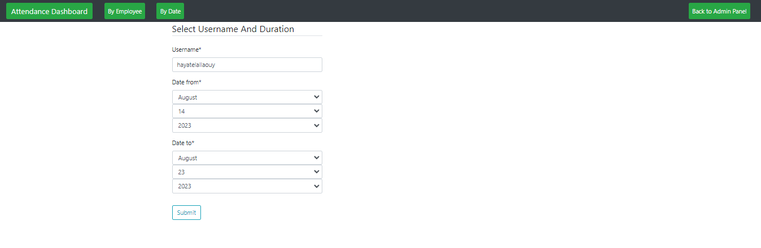
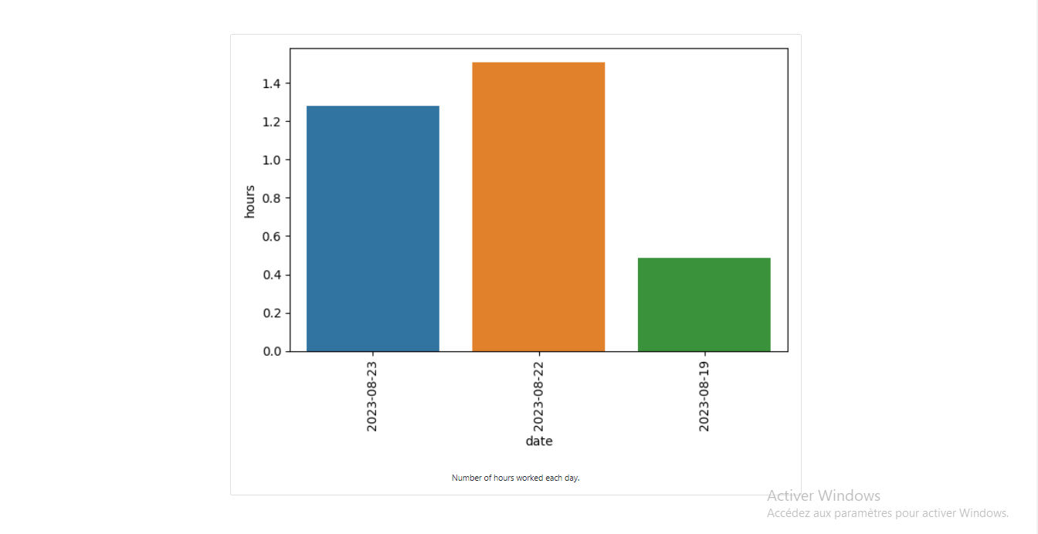
1
2
3
4
5
Réalisation du projet
6
Les outils/langages utilisés
La réalisation de l’application
Projet de fin d’année
2023-2024

Slide 26
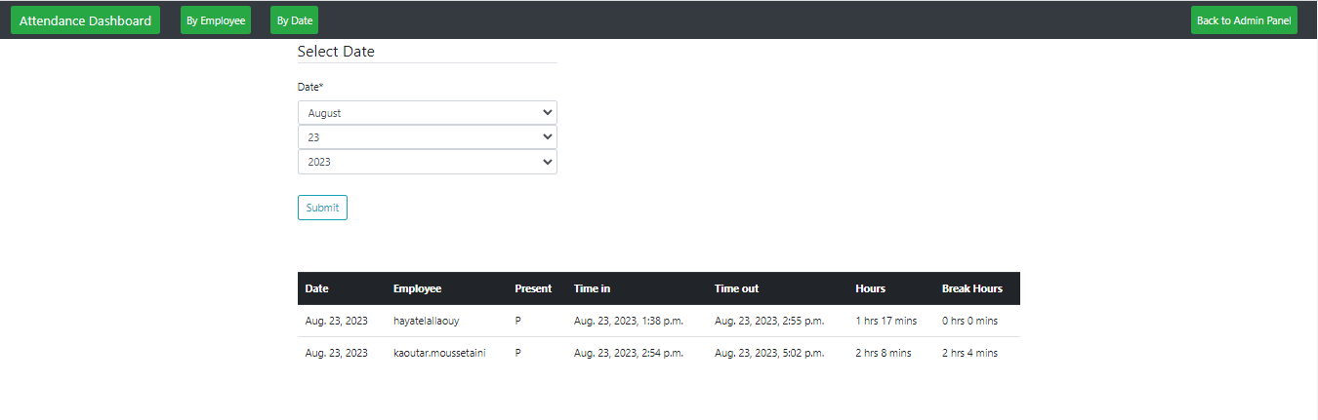
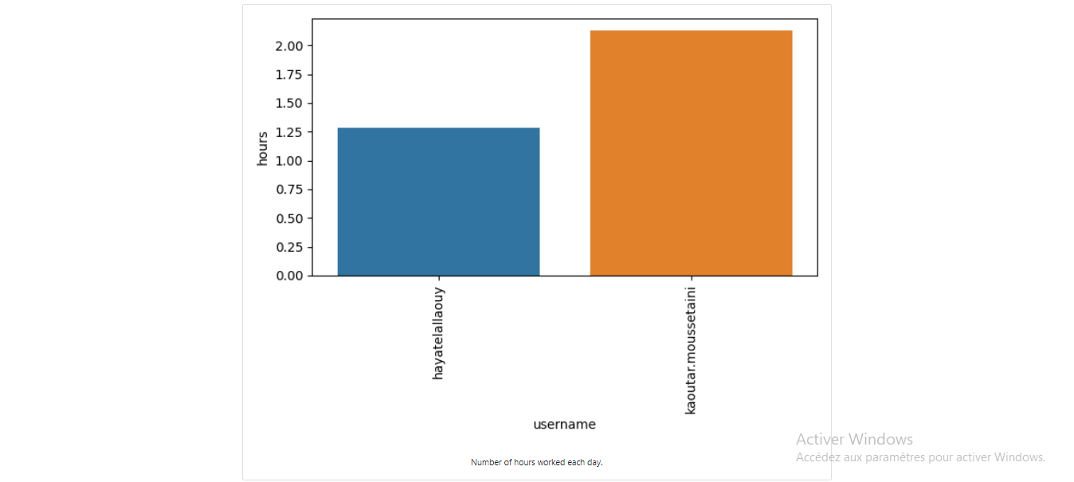
1
2
3
4
5
Réalisation du projet
6
Les outils/langages utilisés
La réalisation de l’application
Projet de fin d’année
2023-2024

Slide 27
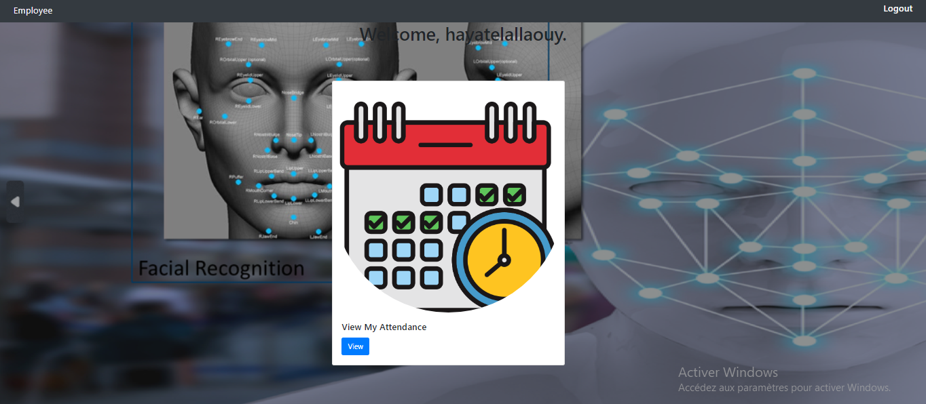
1
2
3
4
5
Réalisation du projet
6
Les outils/langages utilisés
La réalisation de l’application
Projet de fin d’année
2023-2024

Slide 28
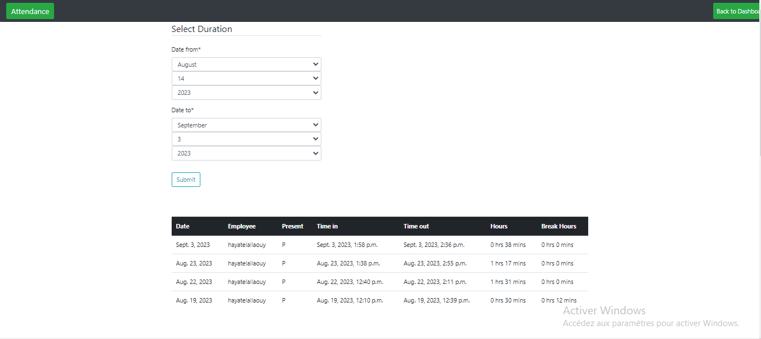
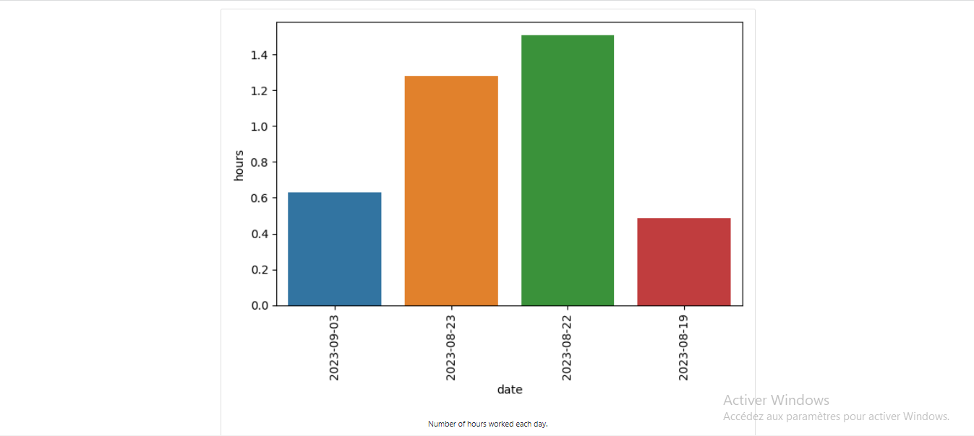
1
2
3
4
5
Réalisation du projet
6
Les outils/langages utilisés
La réalisation de l’application
Projet de fin d’année
2023-2024

Slide 29
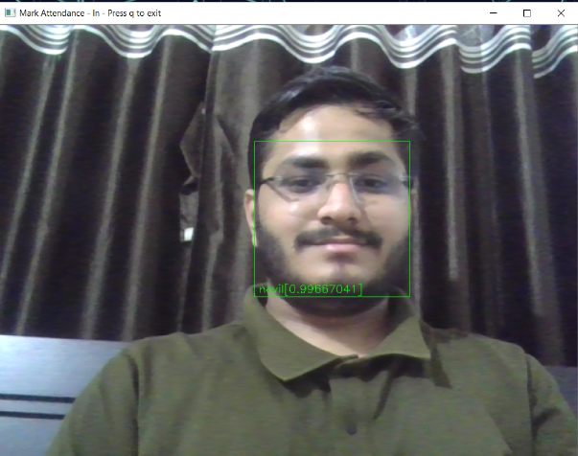
1
2
3
4
5
Réalisation du projet
6
Les outils/langages utilisés
La réalisation de l’application
Projet de fin d’année
2023-2024

Slide 30



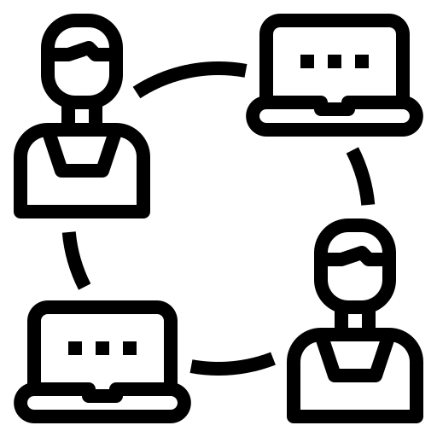
1
2
3
4
5
6
Conclusion
Conclusion
Nouveaux concepts et technologies
Objectif atteint
Télétravail avec l'équipe
Approches agiles
Projet de fin d’année
2023-2024

Slide 31
Merci Pour Votre Attention
Projet de fin d’année
2023-2024

